Slide 1

Архитектуры процессорных систем
Лекция 11. Конфликты конвейерных систем
Цикл из 24 лекций о цифровой схемотехнике, способах построения и архитектуре компьютеров

Slide 2
План лекции
Обобщения конвейера
Классификация конфликтов конвейерных систем
Методы минимизация конфликтов по данным
Методы минимизация конфликтов по управлению

Slide 3
Эффективность решения задачи
Математический алгоритм
Язык программирования
Компилятор
Архитектура
Микроархитектура
Физические ограничения

Slide 4
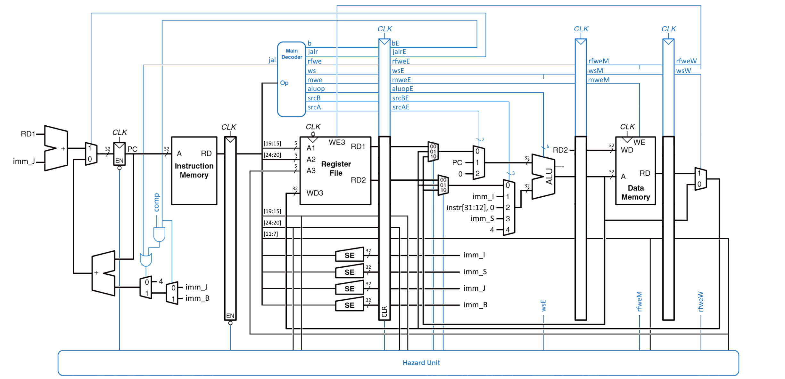

Slide 5
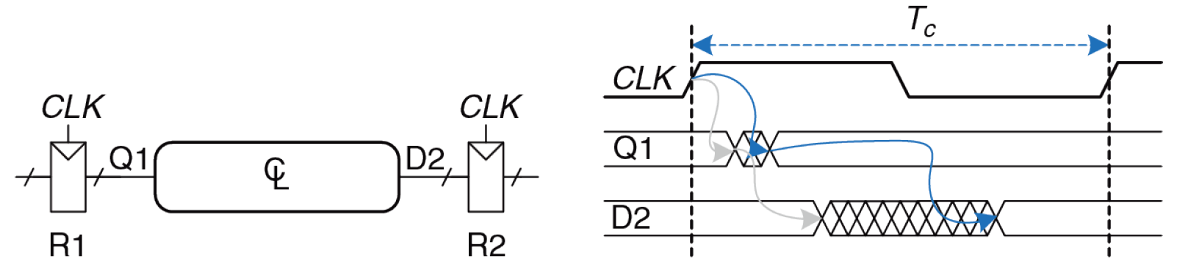
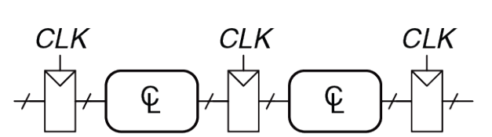
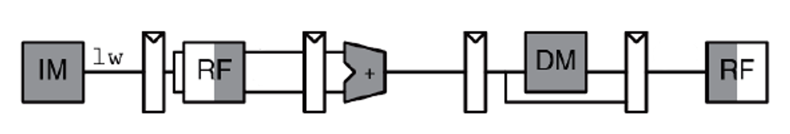
Конвейер
Fetch | Decode | Execute | Memory | Writeback
FET | DEC | ADDR | OP | EXE | WB

Slide 6
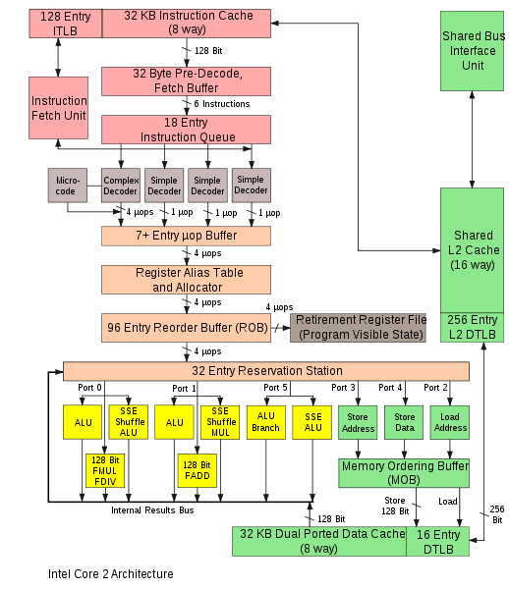
Микроархитектура x86

Slide 7
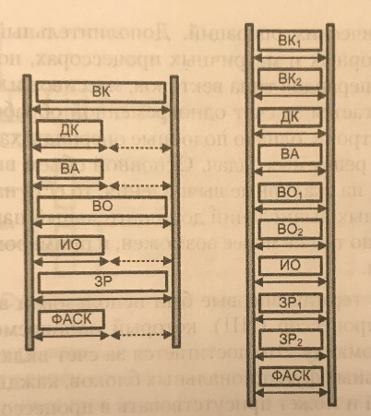
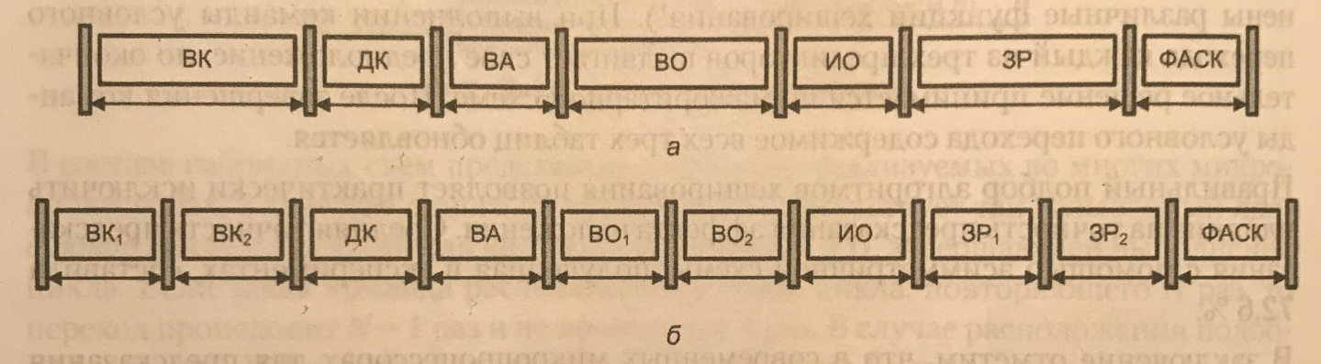
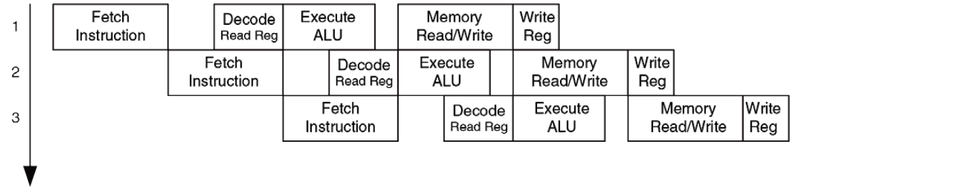
Суперконвейер

Slide 8
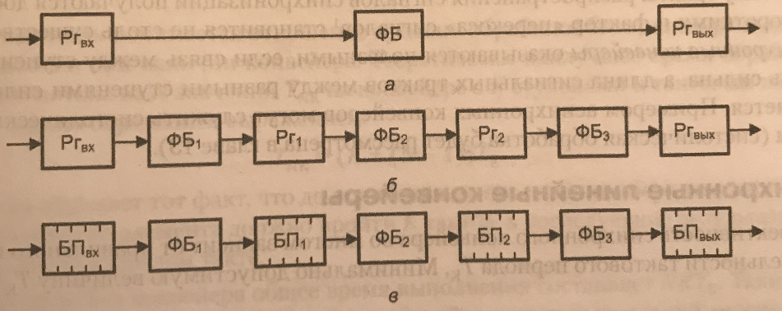
Гиперконвейер

Slide 9
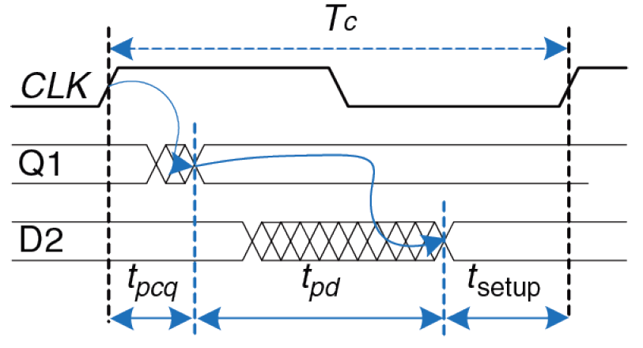
Временные характеристики

Slide 10
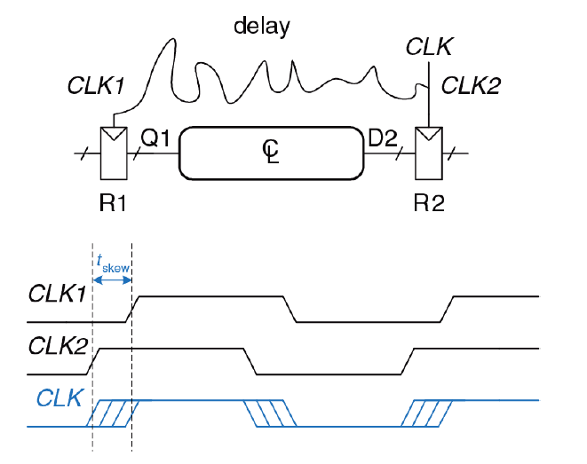
Расфазировка

Slide 11
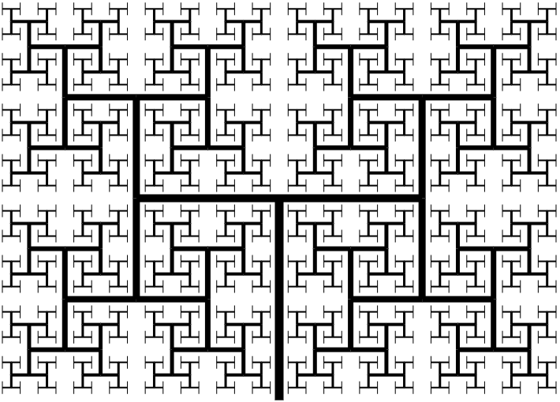
Линии тактирования

Slide 12
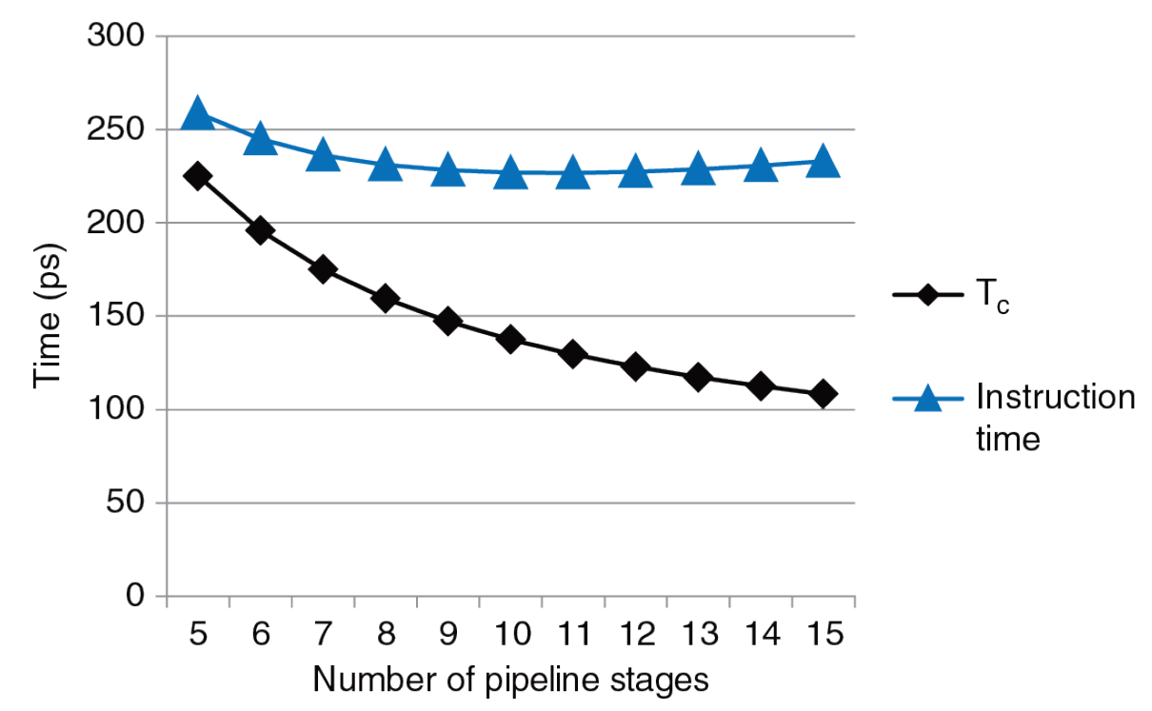
Конвейеризация

Slide 13
Конфликты конвейера
Структурные
По данным
По управлению
mul s1, s1, s2
mul t2, t4, t2
mul t1, t3, t3
add s3, t1, t2
sub s4, s3, s1
or s5, s3, t2
if(a < b)
pc == {if or else}?

Slide 14
Производительность конвейера
Состояние ожидания – конвейер пропускает один или несколько тактов из-за того, что не готовы операнды
Состояние простоя – конвейер пропускает один или несколько тактов потому, что данный этап конвейера не используется в данной команде
$${CPI}_{pipeline}={CPI}_{ideal_pipeline}+{CPI}_{SH}+{CPI}_{DH}+{CPI}_{CH}$$

Slide 15
Конфликты по данным
k
read after write
stage 1 | stage 2 | stage 3 | stage 4 | WRITE
k+1
RAW
stage 1 | stage 2 | READ | stage 4 | stage 5
k
stage 1 | stage 2 | stage 3 | READ | stage 5
write after read
k+1
WAR
stage 1 | WRITE | stage 3 | stage 4 | stage 5
k
stage 1 | stage 2 | stage 3 | stage 4 | WRITE
write after write
k+1
WAW
stage 1 | stage 2 | WRITE | stage 4 | stage 5
RAW : output(k) & input(k+1) != Ø
WAR : input(k) & output(k+1) != Ø
WAW : output(k) & output(k+1) != Ø
Notes:
Критерии бернштайна

Slide 16
Конфликты по данным
and x1, x2, x3
or x5, x1, x1
RAW : output(k) & input(k+1) != Ø
WAR : input(k) & output(k+1) != Ø
WAW : output(k) & output(k+1) != Ø

Slide 17
Минимизация конфликтов по данным
Метод пузырька
Пересылка результата (продвижение результата)
Внеочередное исполнение команд
Переименовывание регистров
Сортировка команд на этапе компиляции

Slide 18
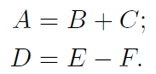
Пример сортировки команд
lw x2, 4(x7)
lw x3, 8(x7)
add x1, x2, x3 # x3 еще не записан
sw x1, 0(x7) lw x5, 16(x7)
lw x6, 20(x7)
sub x4, x5, x6 # x6 еще не записан
sw x5, 12(x7)
lw x2, 4(x7)
lw x3, 8(x7)
lw x5, 16(x7)
add x1, x2, x3
lw x6, 20(x7)
sw x1, 0(x7)
sub x4, x5, x6
sw x5, 12(x7)

Slide 19
Конфликты по управлению

Slide 20
Сокращение задержек условного перехода
Вычисление исполнительного адреса перехода на ступени декодирования команды
Использование буфера адресов переходов (branch target buffer – BTB)
Кэш-память для хранения команд, расположенных в точке перехода (BTBI)
Использование буфера цикла

Slide 21
Статическое предсказание переходов
Переход происходит всегда
Переход не происходит никогда
Предсказание определяется по результатам профилирования
Предсказание зависит от направления перехода
При первом выполнении переход происходит всегда
Точность предсказания, %
10
20
30
40
50
60
70
80
90
100

Slide 22
Динамическое предсказание переходов
Одноуровневые (бимодальные)
Двухуровневые (коррелированные)
Гибридные
Ассиметричные

Slide 23
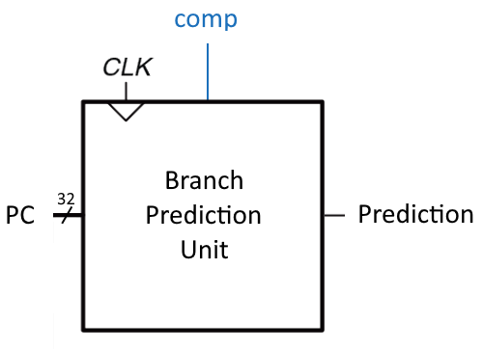
Динамическое предсказание переходов

Slide 24
Динамическое предсказание переходов
Использовать память для накопления статистики переходов
На основе полученной статистики делать предположение о переходе

Slide 25
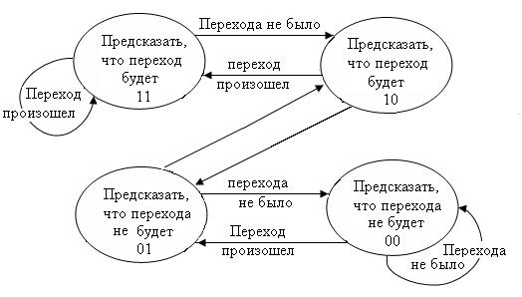
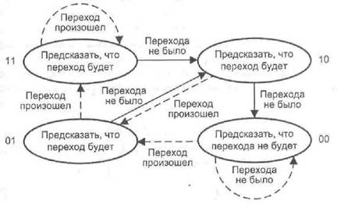
Алгоритм Смита
00 – перехода не будет (сильное предсказание)
01 – перехода не будет (слабое предсказание)
10 – переход будет (слабое предсказание)
11 – переход будет (сильное предсказание)

Slide 26
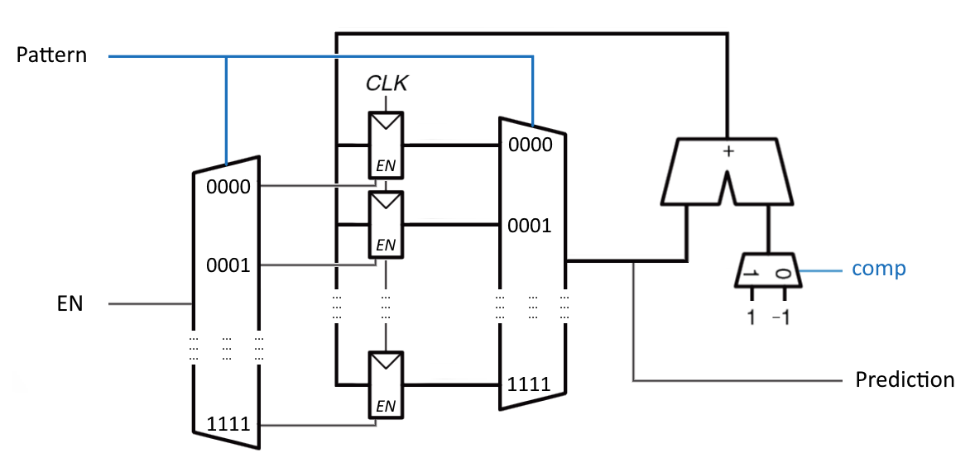
Pattern History Table

Slide 27
Pattern History Table
0001

Slide 28
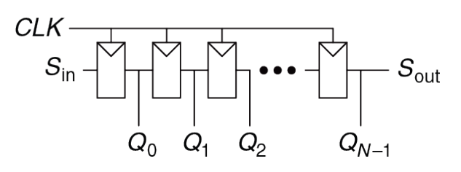
Global History Register
1
0
0

Slide 29
Global History Register
0
1
0

Slide 30
Global History Register
0
1
0

Slide 31
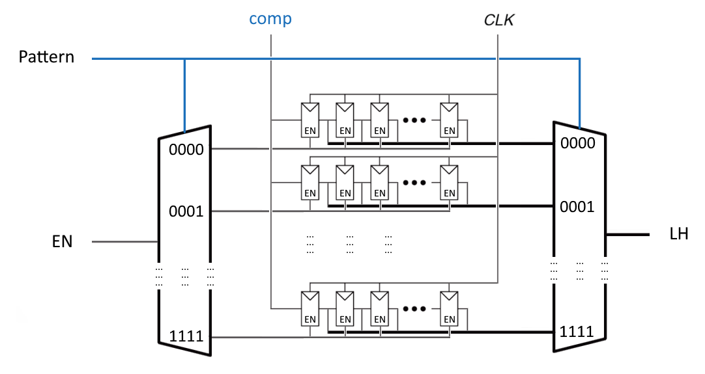
Local History Register

Slide 32
Local History Register
1111

Slide 33
Local History Register

Slide 34
Методы накопления информации
PHT (pattern history table) – Таблица истории хранит статистику переходов, реализуя доступ к информации согласно некоторому паттерну
GHT (global history register) – Регистр глобальной истории хранит результаты последних условных переходов
LHT (local history register) – Регистр локальной истории хранит результаты последних переходов индивидуально для каждой команды перехода

Slide 35
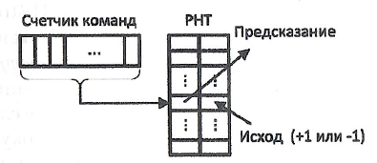
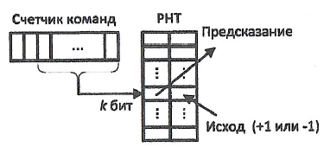
Одноуровневая схема предсказания

Slide 36
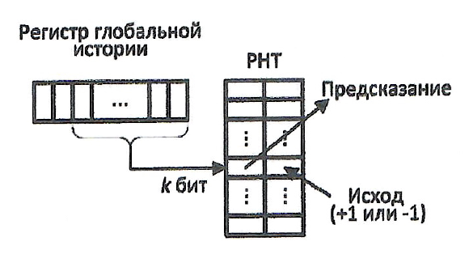
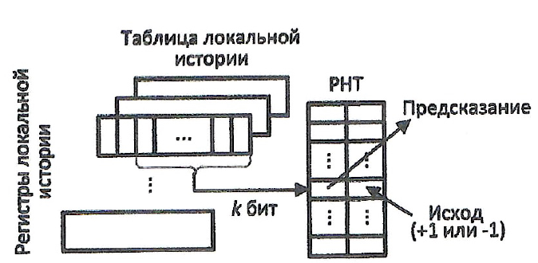
Двухуровневая схема предсказания

Slide 37
Пример
C
ASM MIPS
if (aa == 2)
aa = 0;
if (bb == 2)
bb = 0;
if (aa != bb) {
……
DADDIU R3,R1,#-2
BNEZ R3,L1 ;branch b1 (aa!=0)
DADD R1,R0,R0 ;aa=0
L1: DADDIU R3,R2,#-2
BNEZ R3,L2 ;branch b2 (bb!=0)
DADD R2,R0,R0 ;bb=0
L2: DSUBU R3,R1,R2 ;R3=aa-bb
BEQZ R3,L3 ;branch b3 (aa==bb)

Slide 38
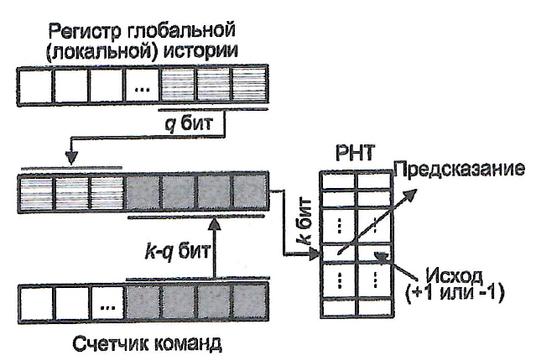
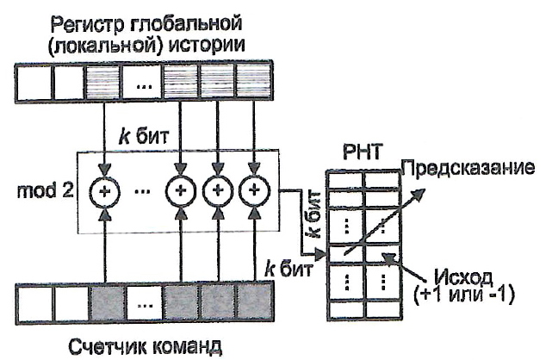
Двухуровневая схема предсказания
Gselect
Gshare

Slide 39
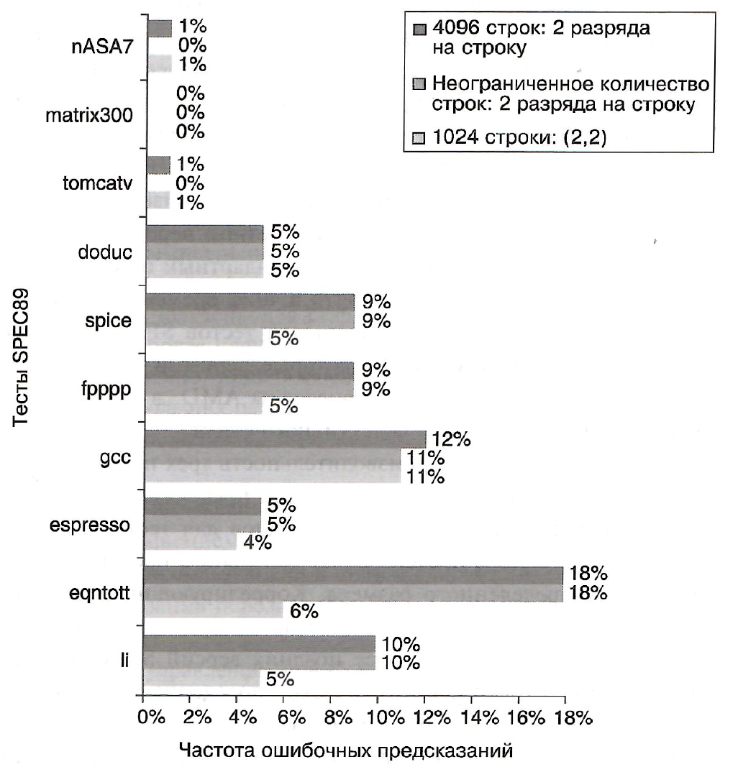
Сравнение одноуровневых и двухуровневых методов

Slide 40
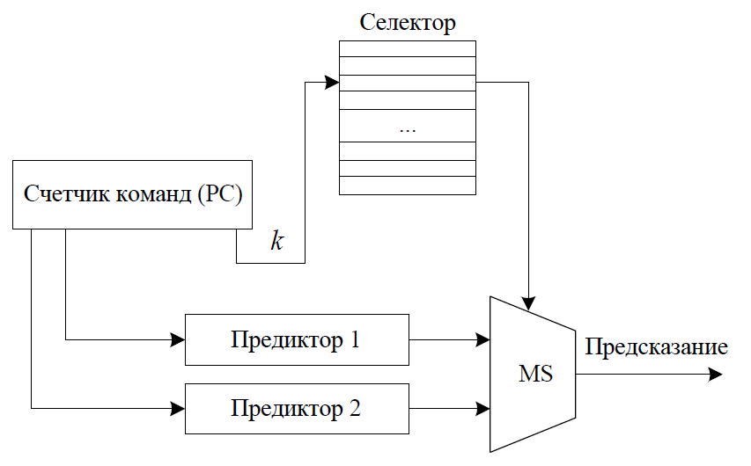
Гибридный предиктор Макфарлинга

Slide 41
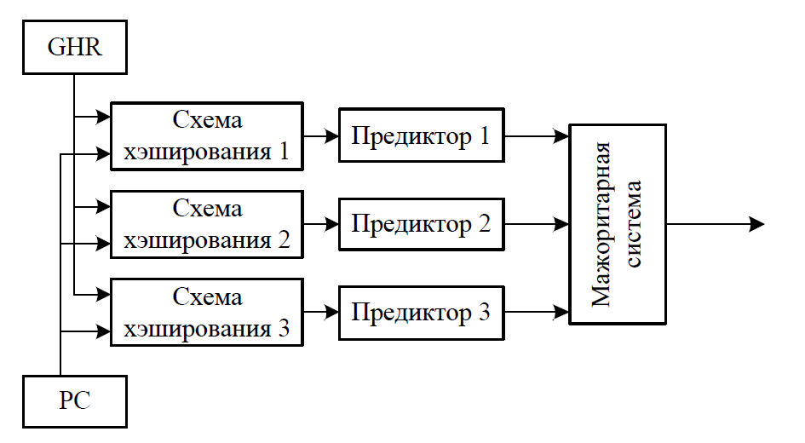
Ассиметричное предсказание переходов

Slide 42
Динамическое предсказание переходов

Slide 43
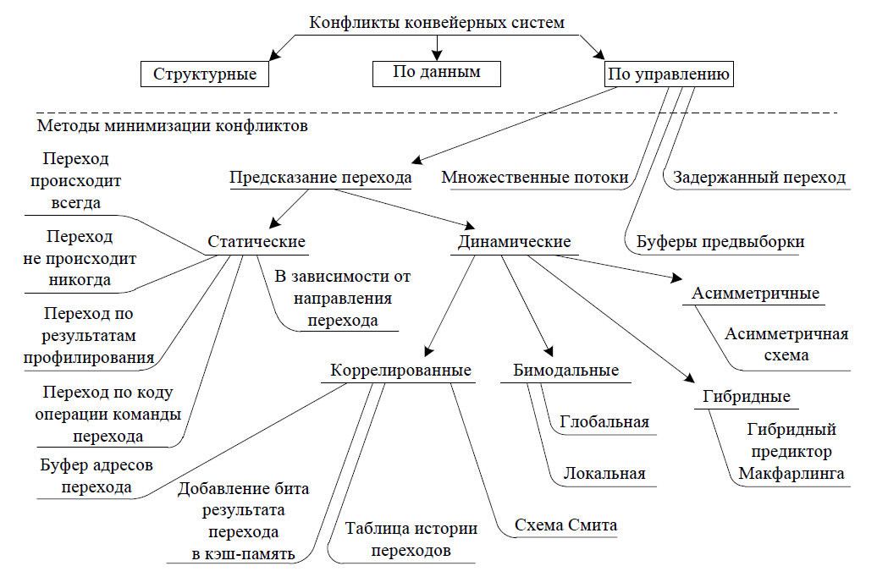

Slide 44
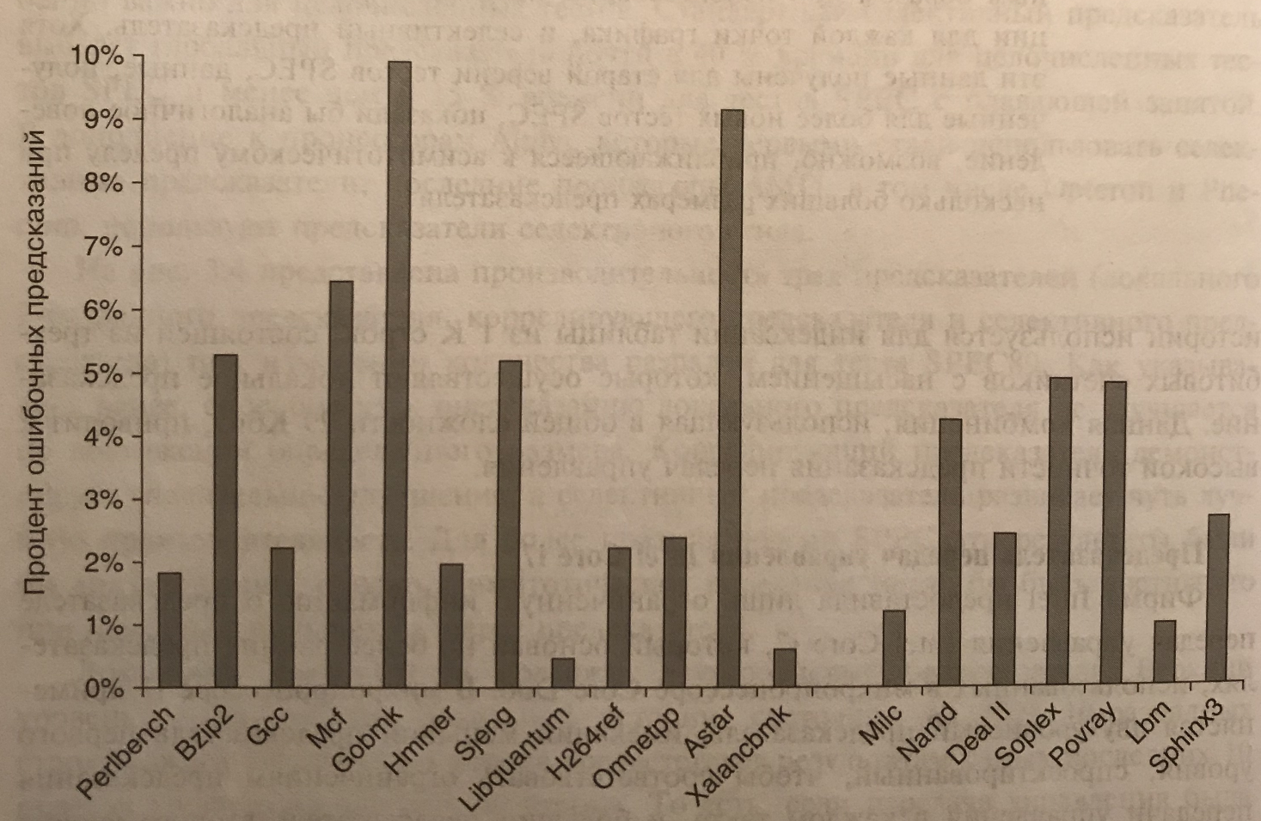
Предсказатель Core i7

Slide 45
Предикация
C
ASM x86
ASM x86 + предикация
if (R1 == 0) {
R2 = R3;
R4 = R5;
} else {
R6 = R7;
R8 = R9;
}
CMP R1, 0
BNE L1
MOV R2, R3
MOV R4, R5
BR L2
L1: MOV R6, R7
MOV R8, R9
L2:
CMOVZ R2, R3, R1
CMOVZ R4, R5, R1
CMOVN R6, R7, R1
CMOVN R8, R9, R1

